Slide 1
Digitalización de la Micro y Pequeña Empresa de Talcahuano
Docente:
Contacto:

Slide 2
Módulo: “ELABORACIÓN DE UNA CAMPAÑA DE MARKETING DIGITAL”

Slide 3
Contenido
Introducción
Investigación de Mercado y Audiencia Objetivo.
Estrategia de Contenido.
Análisis de Competencia.
Estableciendo Objetivos.
Herramientas digitales.
Marketing de Contenido, como herramienta principal.
Google Ads, Facebook Business, Whatsapp Business, Canva.com
Complementos prácticos

Slide 4
Objetivos de esta clase
Conocer e identificar herramientas de Marketing digital.
Diseñar y desarrollar una publicidad de E-mail marketing en formato PowerPoint.

Slide 5
Herramientas digitales

Slide 6
Potencie su estrategia de
marketing en línea
El Marketing Digital es un gran universo con muchas especialidades y muy cambiante en el tiempo. Es un tema que hay que tener en cuenta si uno quiere desarrollar habilidades en esta área, dado que hay que estar constantemente estudiando y revisando las actualizaciones del contenido.
Ya vimos los objetivos y hoy trabajaremos en algunas herramientas.

Slide 7
Email
Marketing.
El email marketing es una estrategia que utiliza el correo electrónico para llegar a la audiencia, promocionar productos o servicios y mantener la comunicación con los clientes.
Ventajas:
Comunicación directa.
Personalización de mensajes.
Automatización de campañas.
Ejemplos: Plataformas de email marketing como MailChimp, Constant Contact, y SendinBlue.

Slide 8
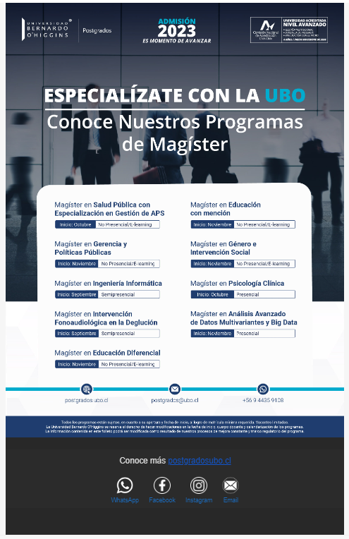
Ejemplos de: Email
Marketing.

Slide 9
Ejemplos de: Email
Marketing.

Slide 10
Ejemplos de: Email
Marketing.

Slide 11
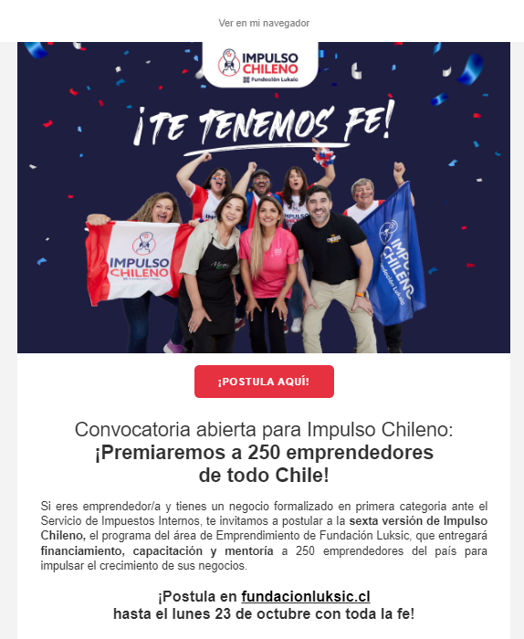
Ejemplos de: Email
Marketing.

Slide 12
Posicionamiento
Web - SEO
El SEO es el proceso de mejorar la visibilidad de un sitio web en los resultados orgánicos de motores de búsqueda como Google.
Una buena estrategia de SEO puede ser muy rentable en el largo plazo, dado que trae visitas orgánicas al sitio, es decir sin pagar.
Algunos consejos y consideraciones:
A pesar de que es bueno tenerlo presente siempre, no debe ser la primera preocupación de un nuevo negocio.
Enfoca tus esfuerzos de seo en aquellas palabras que tendrán mayor rentabilidad.
El posicionamiento se va trabajando por palabra o frase.
Evita competir con marcas muy grandes o sitios que tienen mucho tráfico. Quizás “venta de refrigeradores” es muy competitivo, pero “cómo elegir el refrigerador correcto” tiene más espacio para aparecer en los primeros lugares.

Slide 13
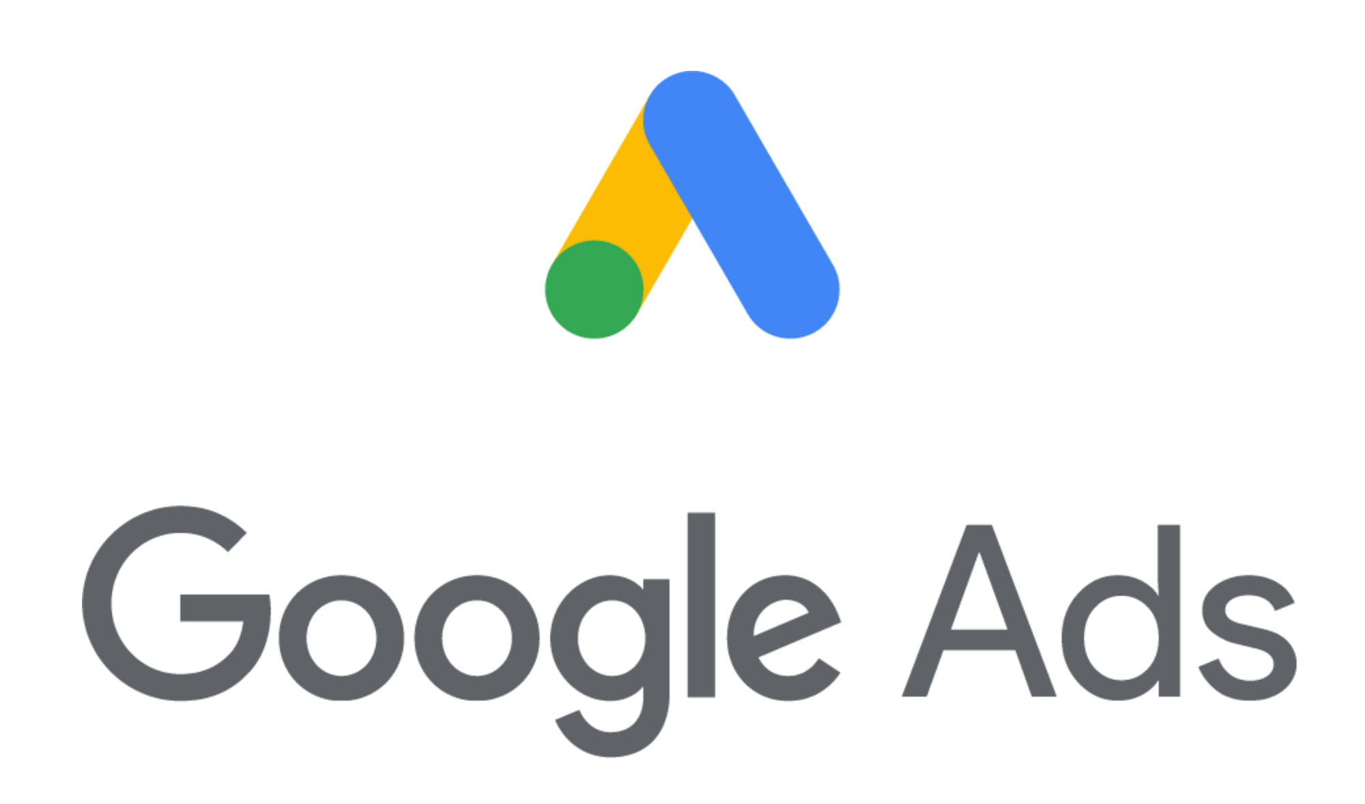
Publicidad en Buscadores
SEM
El SEM implica la publicidad en motores de búsqueda, generalmente a través de anuncios pagados en plataformas como Google Ads.
Ventajas:
Resultados inmediatos.
Control de presupuesto.
Segmentación precisa.
Ejemplo: Google Ads y Bing Ads.

Slide 14
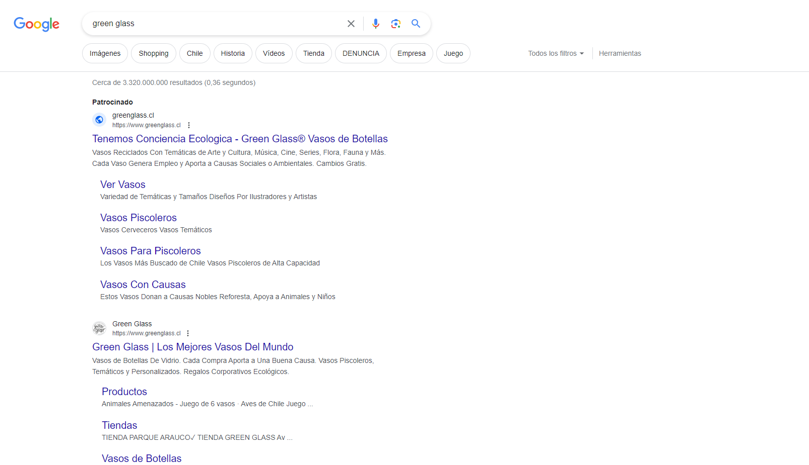
SEO Y SEM
SEM
SEO

Slide 15
Marketing en
Redes Sociales
El marketing en redes sociales implica el uso de plataformas como Facebook, Instagram, Twitter y LinkedIn para promocionar productos, interactuar con la audiencia y aumentar la visibilidad de la marca.
Ventajas:
Amplio alcance.
Interacción en tiempo real.
Segmentación demográfica.
Algunos consejos y consideraciones:
Elige la red social correcta para tu segmento. Es mejor no tener una red social que tener una mal atendida. Parte con una, luego vas agregando otras a medida que vayas dominando la anterior, no es necesario tenerlas todas.
La publicidad en redes sociales te permite segmentar muy bien a tu público según intereses, funciona muy bien para “crear necesidad”, es decir para ofrecer productos o servicios que no necesariamente estoy buscando.

Slide 16
Dónde podemos
aprender más?
SkillShop de Google
Es una página con todos los cursos y certificaciones que puedes necesitar para aprender a manejar herramientas como Google Ads, SEO y SEM. Sus cursos son gratuitos y están en español y en inglés.
Para acceder a skill shops, tienes que iniciar sesión con tu cuenta gmail.
https://skillshop.exceedlms.com/student/catalog/browse
Nota: el contenido de esta academia es mejor en ingles ya que muchos términos al ser traducidos al español pierden coherencia y contexto.

Slide 17
Dónde podemos
aprender más?
BluePrint de Facebook
Crear contenido, campañas, manejar tu tienda y ver nuevas funciones de facebook es posible en BluePrint de facebook. Es la academia en línea con cursos gratuitos para aprender y practicar con sus herramientas publicitarias. Blueprint está orientado a marcas y personas que no tienen experiencia manejando herramientas de marketing de Facebook.
https://www.facebook.com/business/learn
Nota: Algunas de las certificaciones de blueprint, requieren ser pagadas, aunque aprobarás el curso, no obtienes el certificado.

Slide 18
Ejercicio práctico
Diseñemos y desarrollemos, en conjunto, una publicidad pensada para enviar por E-mail.

Slide 19
Digitalización de la Micro y Pequeña Empresa de Talcahuano
Docente:
Contacto:

